Slide 1


El circulo de la innovación la evolución de los negocios
Centro de Emprendimiento Continental

Slide 2


Slide 3
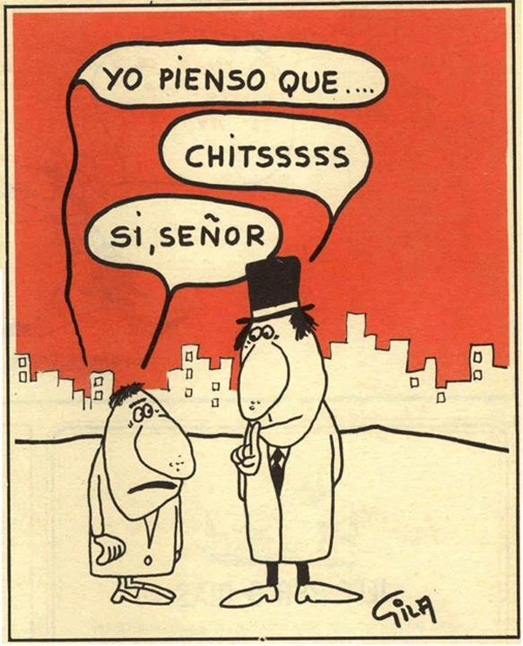
Diversidad
La persona más valiosa:
La que discrepa

Slide 4
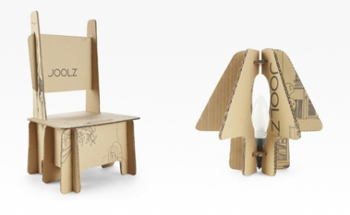
Probar mucho
Reinvertir
Experimentar con prototipos

Slide 5
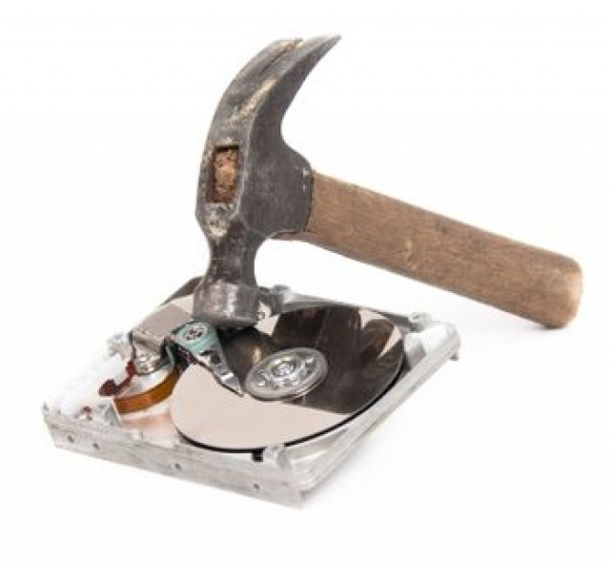
Capacidad de olvidar y destruir
Es más fácil destruir una organización que cambiarla.
Si todavía funciona rómpelo antes que…

Slide 6

Todo a un click
Hacerle la vida fácil al cliente

Slide 7

¡ Importante !
Cuida de tu equipo humano, ellos son la fuente de los grandes cambios.

Slide 8


Slide 9



